Slide 1
CPE 程式訓練教材
國立台東大學 資訊工程學系
呂學展

Slide 2
Chapter 0. 初學者

Slide 3
2008-00: hello:Hello World
印出”Hello World!”。
Input: 只有一個數字。
Output: 輸出”Hello World!”，記得換行。
Sample Input | Sample Output
10 | Hello World!

Slide 4
2008-16:Binary quicksort (Radix-exchange sort)
給定n個數字用大括號包起來，將這些數字由小到大排序。
Input: 每組測資包含n個數字，由一對大括號包起。
Output: 輸出n個數字由小到大的排序結果。
Sample Input | Sample Output
{4294967295 777 2147483647 7 999999999 2147483648 7777777 77 88888888 4294967294} . | 7 77 777 7777777 88888888 999999999 2147483647 2147483648 4294967294 4294967295

Slide 5
10407: Hashmat The Brave Warrior
Hashmat是一個勇敢的將領，在打仗之前他會計算己方與敵方士兵的數目差距，來決定是要開打或不開打。Hashmat的士兵數絕不會比敵人的士兵數大。
Input: 每組測試資料1列，有2個整數，代表Hashmat及敵人的士兵數或反之。這些數不會超過2³²。
Output: 對每組測試資料請輸出Hashmat與敵人士兵數目的差（正數）。
Sample Input | Sample Output
10 12 10 14 100 200 | 2 4 100

Slide 6
10470: Relational Operators
給兩個數字，判斷其關係為大於、小於還是等於。
Input: 每組測試包含兩個數字a, b (|a|,|b|<1,000,000,001)。
Output: 判斷a與b之間的關係為大於、小於還是等於。
Sample Input | Sample Output
3 10 20 20 10 10 10 | < > =

Slide 7
2008-11: Radix conversion
給定一個數字，轉換成b進位輸出。
Input: 每組測試包含兩個數字n與b (0<=n<=2³²，2<=b<=36)。
Output: 輸出b進位的n值結果。
Sample Input | Sample Output
4294967295 16 4294967295 36 1867590395 2 1867590395 8 -1 | FFFFFFFF 1Z141Z3 1101111010100010010101011111011 15724225373

Slide 8
教材大綱
Chapter 1. 數值與數學
Chapter 2. 字元與字串
Chapter 3. 排列與組合
Chapter 4. 模擬
Chapter 5. 圖論

Slide 9
Chapter 1. 數值與數學
1.1. 基礎運算
1.2. 大數運算
1.3. 中位數
1.4. 質數與因數
1.5. 日曆
1.6. 機率
1.7. 特殊公式
1.8. 座標幾何

Slide 10
1.1. 基礎運算
使用 Math 類別

Slide 11
10411: Back to High School Physics
物體進行等加速度運動，題目給該物體在第t秒的速度v，求其在2t秒時的總位移量。
Input: 每組測資包含速度v與第幾秒t。
Output: 輸出2t秒時，物體的位移量。
提示: 因為v₀ = 0 → a = v/t → x = 0.5at² → x = 2vt
Sample Input | Sample Output
0 0 5 12 | 0 120

Slide 12
10417: The Hotel with Infinite Rooms
無限多間房間的旅館一天只接待一個旅行團，旅行團有幾人就住幾天，如3人團就住3天，前一個旅行團一離開，下一個旅行團就會進住且人數會比前一團多1人，請問第D天旅館的住宿人數為何。
Input: 每筆測資包含第一個的入住人數S與查詢第D天的入住人數兩個整數 (S: 1~10000，D: 1~10¹⁵)。
Output: 第D天的入住人數。
提示: 入住人數會形成一個梯形，上底為S，下底為S+D-1高為D，檢查面積是否剛好大於D即可
Sample Input | Sample Output
1 6 3 10 3 14 | 3 5 6

Slide 13
10423: The Largest/Smallest Box...
將一張長寬為L及W的長方形紙來折出紙盒子，於四角各截去x*x的小正方形，求可折出最大與最小體積所對應的x值。
Input: 長方形紙張的長L與寬W (浮點數)。
Output: 最大與最小體積所對應的x (至小數第三位)。
提示: 長方體的體積V = (L-2x)*(W-2x)*x，可用逼近法找到最大值，最小值為x=0或min(L, W)/2
Sample Input | Sample Output
1 1 2 2 3 3 | 0.167 0.000 0.500 0.333 0.000 1.000 0.500 0.000 1.500

Slide 14
10431: 498'
給一x之多項式的所有係數a₀, a₁, …, a_{n}之值以及x之值，求一次微分之後帶入x之值為何。
Input: 每筆測資包含一個x值與一整行的係數。
Output: 一次微分帶入x之後的的值。
Sample Input | Sample Output
7 1 -1 2 1 1 1 | 1 5

Slide 15
10435: Ecological Premium
德國的農夫補助政策，每個農夫的補助為平均一隻動物佔地面積*環保係數*動物總數，問總補助為多少。
Input: 每筆測資包含農夫農場 大小、飼養動物數量與環保係 數。
Output: 總補助金額。
Sample Input | Sample Output
3 5 1 1 1 2 2 2 3 3 3 2 3 4 8 9 2 3 9 1 8 6 12 1 8 1 1 3 10 30 40 9 8 5 100 1000 70 | 38 86 7445

Slide 16
10440: Above Average
給定n個學生的成績，計算大於平均值的學生數佔學生總數的比例。
Input: 每組測資包含學生數n以及n個成績。
Output: 輸出大於平均值的比例。
Sample Input | Sample Output
5 5 50 50 70 80 100 7 100 95 90 80 70 60 50 3 70 90 80 3 70 90 81 9 100 99 98 97 96 95 94 93 91 | 40.000% 57.143% 33.333% 66.667% 55.556%

Slide 17
10453: Odd Sum
給定一範圍a到b，計算a到b之間的所有奇數總和。
Input: 每組測資包含一範圍a與b (1-100)。
Output: 輸出a到b之間的所有奇數總和。
Sample Input | Sample Output
2 1 5 3 5 | Case 1: 9 Case 2: 8

Slide 18
10454: Beat the Spread!
超級盃比賽，若知道雙方的得分總和與得分差距，請算出雙方的得分。
Input: 每組測資包含得分總和s與得分差距d。
Output: 輸出兩隊的得分，高分在前，若無解時，輸出”impossible”。
注意: 本題分數不會有負數與小數，int會爆掉
Sample Input | Sample Output
2 40 20 20 40 | 30 10 impossible

Slide 19
10474: Three-Square
給定一個正整數K，請搜尋是否存在三個正整數a, b, c，使得 a² + b² + c² = K，若存在則輸出a, b, c，否則輸出-1。
Input: 每組測資包含一個正整數K (0~10,000)。
Output: 輸出a, b, c或是”-1” 。
提示: 三層迴圈暴力解即可。
Sample Input | Sample Output
3 13 15 17 | 0 2 3 -1 0 1 4

Slide 20
10479: Cubes
給定一個正整數N，請找一組正整數x與y，使得N=x³-y³，若存在多組解時，請輸出y最小的解，若是無解時，請輸出”No solution”。
Input: 每組測資包含一個正整數N (0~10,000)。
Output: 輸出x與y或是”No solution” 。
提示: y從1往上找，再找是否存在對應的x，若(y+1)³-y³>N，則無解。
Sample Input | Sample Output
7 37 12 0 | 2 1 4 3 No solution

Slide 21
10480: Square Numbers
完全平方數，若一個數字N是另一個數字的平方，則N稱為完全平方數。
Input: 每組測資包含兩個正整數a與b (0~100,000)。
Output: 輸出a與b之間有幾個完全平方數。
Sample Input | Sample Output
1 4 1 10 0 0 | 2 3

Slide 22
10533: The Trip
N個學生出去旅行，每個人先統計自己的旅費，最後在平均分攤，每人出的錢至多相差0.01元，請問最少要有多少錢流動交換。
Input: 每組測資包含n個學生以及各自的花費。
Output: 最少多少錢進行交換。
提示: 算出平均值，與平均值 誤差在0.01之內的不用計算
Sample Input | Sample Output
3 10.00 20.00 30.00 4 15.00 15.01 3.00 3.01 0 | $10.00 $11.99

Slide 23
2008-03: Fibonacci numbers
給定一個正整數n，問第n個費式數字為何，若超過2³²-1時，則輸出”overflow”。
Input: 每組測資只有一個數字 n 。
Output: 印出第 n 個費式數字或”overflow”。
Sample Input | Sample Output
1 25 48 | case 1: 1 case 2: 75025 case 3: overflow

Slide 24
22351: Quirksome Squares
數字N的左右兩半相加在平方如果等於N，則N稱為平方數，例如3025=(30+25)²。
Input: 每組測資只有一個數字 n (2 4 6 8)。
Output: 列出 n 位數之所有的平方數。
Sample Input | Sample Output
2 4 | 00 01 81 0000 0001 2025 3025 9801

Slide 25
1.2. 大數運算
java.math.BigInteger
static BigInteger: ONE、TEN、ZERO
Constructor Summary
BigInteger(String val): 字串轉大數
BigInteger(String val, int radix): 字串轉 radix 進位之大數
Method Summary
一般數字 | 大數運算 | 一般數字 | 大數運算
S = A + B | S = A.add(B) | S = A^{e} % B | S = A.modPow(e, B)
S = A - B | S = A.subtract(B) | |A| | A.abs()
S = A * B | S = A.multiply(B) | A ==/</> B | A.compareTo(B)
S = A / B | S = A.divide(B) | MAX / MIN | A.max/min(B)
S = A % B | S = A.mod(B) S = A.remainder(B) | GCD(A, B) | A.gcd(B)
S = A^{B} | S = A.pow(B) | 下一個可能質數 | A.nextProbablePrime()

Slide 26
10413: An Easy Problem!
給一個字串R，求該字串是否存在一個最小基底N，使得該字串之表示值可以整除N-1
Input: 每組測資包含一個字串R (長度最長100)
Output: 找出最小的進位基底N使R可以整除N-1，若找不到印出”such number is impossible!”
Sample Input | Sample Output
3 5 A 7 13 2y arping Arping | 4 6 11 8 5 such number is impossible! 56 such number is impossible!

Slide 27
10459: Krakovia
Viktor 與F個朋友到酒吧喝酒，酒的費用都非常高，請計算總共消費的金額與每人平均分攤的費用
Input: N瓶酒，F個人，接著N瓶酒的單價
Output: 計算N瓶酒的總價與每人的平均費用
Sample Input | Sample Output
3 3 5400000000 5400000000 5400000000 3 2 5400000000 5400000000 9000000001 0 0 | Bill #1 costs 16200000000: each friend should pay 5400000000 Bill #2 costs 19800000001: each friend should pay 9900000000

Slide 28
10460: You can say 11
給一個正整數N，判斷是否為11的倍數。
Input: 正整數N (最多1000位數)。
Output: 判斷是否為11的倍數。
Sample Input | Sample Output
112233 30800 2937 323455693 5038297 112234 0 | 112233 is a multiple of 11. 30800 is a multiple of 11. 2937 is a multiple of 11. 323455693 is a multiple of 11. 5038297 is a multiple of 11. 112234 is not a multiple of 11.

Slide 29
10476:The Huge One (題目有問題)
給一個大整數 M (0~10¹⁰⁰⁰) 與一個集合S (1~12) ，若M可以整除S中所有的數字，則稱為”Wonderful”，否則稱為”Simple”。
Input: 一個大整數M以及一個集合S
Output: M是”Wonderful”還是”Simple”
Sample Input | Sample Output
4 0 12 1 2 3 4 5 6 7 8 9 10 11 12 379749833583241 1 11 3909821048582988049 1 7 10 3 1 2 9 | 0 - Wonderful. 379749833583241 - Wonderful. 3909821048582988049 - Wonderful. 10 - Simple.

Slide 30
10510:Super long sums
對兩個長度高達1,000,000位的整數做加法運算
Input: n組測資，每一組含m個位數，接下來兩個數字交互出現。
Output: 相加之後的結果。
注意: 前面要補0
Sample Input | Sample Output
2 4 0 4 4 2 6 8 3 7 3 3 0 7 9 2 8 | 4750 470

Slide 31
10526: Product
問題為將X與Y相乘 (0<=X,Y,<=10²⁵⁰)
Input: 兩行一組，分別為X和Y
Output: X與Y的相乘
Sample Input | Sample Output
12 12 2 222222222222222222222222 | 144 444444444444444444444444

Slide 32
10532: Ones (題目有問題)
給一個整數 0 <= n <= 10000 不會被2或5整除，有一些數字會是n的倍數並且只由1所組成，請問最小由1組成的數字為何?
Input: 一個整數n
Output: 最少由幾個1所組成的數字為n的倍數
Sample Input | Sample Output
3 7 9901 | 3 6 12

Slide 33
10548: Ocean Deep! Make it shallow!!
給一個很長的2進制數字(可能會有10000個位數)，檢查該數字是否可以被131071整除
Input: 2進制數字，以#結尾
Output: 若可以被131071整除，則輸出YES
注意: #後面可能還有數字
Sample Input | Sample Output
0# 1010101# | YES NO

Slide 34
10559: I Love Big Numbers !
日本女孩問機器人，你會算數學嗎? 機器人說會，女孩要機器人計算n!的結果再將每個位數加總，當n很大時，機器人就炸掉了，請幫他完成這個數學運算
Input: 數個整數n (n<=1000)
Output: n!之後各個位數加總的結果，不會超過整數範圍
Sample Input | Sample Output
5 60 100 | 3 288 648

Slide 35
10681: How many Fibs?
給兩個數字a和b，求有多少個費式數字介於[a, b]之間，包含a和b
Input: 給定a和b，兩個0結尾，a<=b<=10¹⁰⁰
Output: a與b之間有多少個費式數字
注意: 這題的F1 = 1，F2 = 2
Sample Input | Sample Output
10 100 1234567890 9876543210 0 0 | 5 4

Slide 36
11026: Very Easy!!!
給定一個加總公式，求最終結果為何
Input: 兩個整數N與A(1<=N<=150 & , 0<=A<=15)
Output: 運算結果 (大數字)
Sample Input | Sample Output
3 3 4 4 | 102 1252

Slide 37
11487: Fibonacci Numbers
問第n個費式數字為何，問題不會問超過1000位數的費式數字。
Input: 每組測資包含1個整數n
Output: 第n個費式數字為何
Sample Input | Sample Output
3 100 | 2 354224848179261915075

Slide 38
2008-18: 64-bit unsigned integers
給定兩個正整數n1與n2，求n1*2³²+n2結果為何
Input: 每組測資包含兩個正整數n1與n2 (n1,n2<=2³²)
Output: 運算結果為何
Sample Input | Sample Output
0 2003 1000 0 23283 276447232 4294967295 4294967295 . | 2003 4294967296000 100000000000000 18446744073709551615

Slide 39
23561: Fibonacci Freeze
問第幾個費式數字為多少
Input: 第n個 (n<=5000)
Output: 第n個費式數字值
Sample Input | Sample Output
5 7 11 | The Fibonacci number for 5 is 5 The Fibonacci number for 7 is 13 The Fibonacci number for 11 is 89

Slide 40
1.3. 中位數
利用固定長度 n 陣列儲存數值 int[] num = new int[n];
利用Arrays.sort(num)函數排序
若 n 為基數 → 中位數 = num[n/2]
若 n 為偶數 → 中位數 = num[n/2-1] 與 num[n/2]

Slide 41
10406: Vito's family
Vito時常要拜訪所有的親戚，他想要找一間離他們最近的房子，也就是說他希望從他的家到所有的親戚的家的距離的和為最小。
Input: 第一個整數代表多少組測試資料。每組測試資料一列，r（0 < r < 500），代表他親戚的數目。接下來的r個整數s₁,s₂,......s_{r}為這些親戚的門牌（0 < s_{i} <30000）。注意：有些親戚的門牌號碼會相同。
Output: 對每一組測試資料，輸出從他的新家到所有的親戚的家的距離的和為最小為多少。
Sample Input | Sample Output
2 2 2 4 3 2 4 6 | 2 4

Slide 42
10409: A min-summer night's dream
假如數字列為（X₁, X₂, … , X_{n}） 他必須找到一個整數 A（A 就是他密碼鎖的密碼）使得（ |X₁-A| + |X₂-A| + … … + |X_{n}-A|）為最小。
Input: 多組測資。以 n（0 < n <= 1000000）開始，n 代表數字個數。接下來 n 個數字， 0 到 65536。
Output: 對每一組測資輸出一列。這一列有3個數字。
A最小的可能值為多少。
有多少個數字和 A 有相同 能滿足上述的條件者。
A可能有多少種可能的 不同值。
Sample Input | Sample Output
2 10 10 4 1 2 2 4 | 10 2 1 2 2 1

Slide 43
1.4. 質數與因數
質數檢查函數
public static boolean isPrime(int n)
{
if(n < 2)
return false;
for(int i=2; i*i<=n; i++)
if(n % i == 0)
return false;
return true;
}

Slide 44
1.4. 質數與因數 (cont.)
質因數分解函數
public static void primeFactor(int n)
{
for(int i=2; i*i<=n; i++)
while(n % i == 0)
{
n /= i;
System.out.print(i+" ");
}
if(n > 1)
System.out.print(n);
}

Slide 45
1.4. 質數與因數 (cont.)
最大公因數 (GCD)
public static int GCD(int m, int n)
{
if(n == 0)
return m;
else
return GCD(n, m % n);
}
最小公倍數 (LCM) = m × n / GCD(m, n)

Slide 46
10421: All You Need Is Love
給2個二進位數字S1與S2，想知道是否存在1個長度為2以上二進位數字L，使得S1與S2一直減L最後為0
Input: 每組測資包含兩個二進位數字S1與S2
Output: 若可以找到長度大於2的L，則輸出” All you need is love!”，否則輸 出” Love is not all you need!”
提示: 是否互質
Sample Input | Sample Output
5 11011 11000 11011 11001 111111 100 1000000000 110 1010 100 | Pair #1: All you need is love! Pair #2: Love is not all you need! Pair #3: Love is not all you need! Pair #4: All you need is love! Pair #5: All you need is love!

Slide 47
10428: Simply Emirp
若一個質數，反轉過來之後也是質數則稱作Emirp
Input: 讀到檔案結尾的數字N，1 < N < 1000000.
Output: 對於每個數字 N
如果 N 不是質數 → "N is not prime.“
如果 N 是質數但反轉不是 → "N is prime.“
如果 N 與反轉之後都是質數 → "N is emirp.“
注意: 當 N 的反轉還是 N 時，N 只是 prime
Sample Input | Sample Output
17 18 19 179 199 | 17 is emirp. 18 is not prime. 19 is prime. 179 is emirp. 199 is emirp.

Slide 48
10450: Count the factors
給定一個正整數，計算該數有多少個不同的質因數
Input: 每組測資包含一個正整數n (<= 1,000,000)
Output: n存在幾個不同的質因數
解法: 標準質因數分解
Sample Input | Sample Output
289384 930887 692778 636916 747794 238336 885387 760493 516650 641422 0 | 289384 : 3 930887 : 2 692778 : 5 636916 : 4 747794 : 3 238336 : 3 885387 : 2 760493 : 2 516650 : 3 641422 : 3

Slide 49
10502: Product of digits
給定一個正整數 N ，找一個最小的自然數 Q ，使得 Q 的每一個位數相乘剛好等於 N
Input: 第一個數字 n 代表幾組測資，接下來 n 個正整數
Output: 最小自然數 Q ，若找不到時印出 -1
提示: 從 9 開始往下因數分解，再把答案反轉
Sample Input | Sample Output
3 1 10 123456789 | 1 25 -1

Slide 50
10535: Prime Distance
給定兩個數字 L 與 U，求L至U這段區間中，最靠近的相鄰質數與最遠的相鄰質數
Input: L 與 U，讀到檔案結尾
Output: 若L與U之間沒有質數，輸出” There are no adjacent primes.”，不然就把最近的相鄰質數與最遠的相鄰質數印出
Sample Input | Sample Output
2 17 14 17 | 2,3 are closest, 7,11 are most distant. There are no adjacent primes.

Slide 51
10557: Prime Time
數學家尤拉發現 n^2+n+41 可以產生質數，但後人發現當 n=40 時，結果為1681 = 41 * 41，但這個公式還是可以產生大多數的質數
Input: 給定 n 值的範圍 a 和 b (0~10,000)
Output: 包含a b 的範圍 n 值，可以使結果為質數的比例，印到小數第二位
Sample Input | Sample Output
0 39 0 40 39 40 1423 2222 | 100.00 97.56 50.00 44.13

Slide 52
11018: Simple division
給定一連串的數字，找一個最大的整數，可使這些數字的餘數相同
Input: 一列代表一連串的數字，以0結尾，最後的0代表檔案結束
Output: 最大可以使這些數字同餘的整數
提示: 將所有數字減去最小值之後，找共同GCD
Sample Input | Sample Output
701 1059 1417 2312 0 14 23 17 32 122 0 14 -22 17 -31 -124 0 0 | 179 3 3

Slide 53
11028: Digit Primes
一個正整數，如果本身為質數且此數字的每個位數總和也為質數的話，此數被稱為Digit Prime。
Input: 每組測資包含兩個數字t1與t2 (0~10⁶)。
Output: 包含t1與t2之間，存在多少個Digit Primes。
Sample Input | Sample Output
3 10 20 10 100 100 10000 | 1 10 576

Slide 54
11030: Dead Fraction
將循環小數轉換為分數。例如，0.3333…標記為0.3…，表示為分數是1/3。如果循環的部分有多種情形，則轉換為分母最小者。
Input: 一列資料為一個循環小數
Output: 循環小數對應之分數
Sample Input | Sample Output
0.2... 0.20... 0.474612399... 0 | 2/9 1/5 1186531/2500000
提示: 0.238…
(238-0) / 999
(238-2) / 990
(238-23) / 900

Slide 55
11076: GCD
給定一整數N，求出由1至N任兩數所有組合的最大公因數之總和G。
Input: 一整數N (1-500)
Output: 題目GCD總和公式之結果
Sample Input | Sample Output
10 100 500 0 | 67 13015 442011

Slide 56
2008-04: Greatest common divisor
給定兩個整數a與b，求a與b之最大公因數。
Input:兩個整數a與b
Output: a與b之最大公因數
Sample Input | Sample Output
0 0 0 1 2 0 4 6 | case 1: 0 case 2: 1 case 3: 2 case 4: 2

Slide 57
2008-08: Prime factorization
給定一個正整數n，列出n的質因數分別有幾個，並且求n有幾個因數與因數的總和為何。
Input: 一個正整數n (2~2³²)
Output:列出n的質因數分別 有幾個，並且求n有幾個因 數與因數的總和為何
Sample Input | Sample Output
12 14612 547114163 -1 | (2,2)(3,1) 6 28 === (2,2)(13,1)(281,1) 12 27636 === (2333,1)(234511,1) 4 547351008 ===

Slide 58
2008-14: Prime factorization of n!
給定一個正整數n，計算n!的質因數分別有幾個，並且由2開始列出所有質因數的次方項。
Input: 一個正整數n (1~5000)
Output:列出n的質因數分別有幾個
Sample Input | Sample Output
25 500 . | 25! = (22 10 6 3 2 1 1 1 1) 500! = (494 247 124 82 49 40 30 27 21 17 16 13 12 11 10 9 8 8 7 7 6 6 6 5 5 4 4 4 4 4 3 3 3 3 3 3 3 3 2 2 2 2 2 2 2 2 2 2 2 2 2 2 2 1 1 1 1 1 1 1 1 1 1 1 1 1 1 1 1 1 1 1 1 1 1 1 1 1 1 1 1 1 1 1 1 1 1 1 1 1 1 1 1 1 1)

Slide 59
22161: Euclid Problem
根據歐幾里得輾轉相除法，任何兩個正整數A和B皆存在整數X和Y，使AX+BY=D成立，D為A與B之最大公因數。
Input: 正整數A與B (<1,000,000,001)
Output: 找出滿足條件的X與Y，若包含多組解時，以|X|+|Y|最小化為優先，再考慮X<=Y的條件，同時輸出GCD為何
提示: 模擬輾轉相除法，當B=0時，將A與B的系數令為1與0，接著遞迴回去， 將Y設定給X，再計算Y的 正確系數即可
Sample Input | Sample Output
4 6 17 17 408 126 | -1 1 2 0 1 17 -4 13 6

Slide 60
23571: Smith Numbers
史密茲數字的定義為 “某個數字 s 的位數總和” 等於 “s因數分解後，各個質因數的位數總和” ，例如4937775就是個史密茲數字
Input: 給定一個正整數 n (n<=10⁹)
Output: 求比 n 大的最小史密茲數字 (要比 n 大)
提示: 質因數分解與質數檢查寫法類似
Sample Input | Sample Output
2 4937774 456456 | 4937775 456502

Slide 61
24681: Perfection
一個正整數N，若小於此數之所有因數和S等於N時，此數被稱為完美數(PERFECT)，S小於N時，印出”DEFICIENT”，S大於N時，印出”ABUNDANT”
Input: 給定一個正整數 N (n<=60,000)
Output: 判斷N的結果
Sample Input | Sample Output
15 28 6 56 60000 22 496 0 | PERFECTION OUTPUT 15 DEFICIENT 28 PERFECT 6 PERFECT 56 ABUNDANT 60000 ABUNDANT 22 DEFICIENT 496 PERFECT END OF OUTPUT

Slide 62
1.5. 日曆
Calendar t = Calendar.getInstance();
t.set(year, month-1, day);

Slide 63
22801: Doom's Day Algorithm
給定2011年的某個月份M與日期D，求這一天是禮拜幾。
Input: 兩整數M與D
Output: 這一天為禮拜幾
Sample Input | Sample Output
8 1 6 2 28 4 5 5 26 8 1 11 1 12 25 12 31 | Thursday Monday Tuesday Thursday Monday Tuesday Sunday Saturday

Slide 64
1.6. 機率

Slide 65
10408: What is the Probability?
N個人輪流進行骰子遊戲，骰出某個數字的人獲勝，問第I個人獲勝的機率為多少。
Input: 每組測資包含遊戲人數N，骰出某個數字的機率P與問題中的第I個人獲勝
Output: 第I個人獲勝的機率，印到小數第四位
提示: 第I個人獲勝的機率為
Sample Input | Sample Output
2 2 0.166666 1 2 0.166666 2 | 0.5455 0.4545

Slide 66
1.7. 特殊公式
公式推導: 此類型題目通常很簡單但又會timeout
數學歸納法: 通常會將數字從1代到100，將答案全部印出，找出其規律性

Slide 67
10416: Last Digit
給定一個數字N，求1¹+2²+…+N^{N}的最後一個位數為何。
Input: 每組測資包含一個N值
Output: 求最後一個位數
提示: N每隔100，結果將循環一次
Sample Input | Sample Output
1 2 3 0 | 1 5 2

Slide 68
10427: Modular Fibonacci
給定兩個整數n與m，求第n個費式數字 mod 2^{m}之結果。
Input: 每組測資包含n與m (n:0~2³¹-1，m: 0~19)
Output: 求Fn mod 2^{m}之結果
提示: 採用矩陣快速求費式數字法
Sample Input | Sample Output
11 7 11 6 | 89 25

Slide 69
1.8. 座標幾何

Slide 70
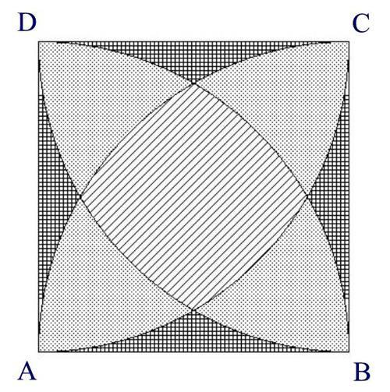
10422: Is This Integration ?
在一個邊長為a的正方形中，以4個角為圓心畫出4個扇形(如題目所示)，將正方形劃分成許多不同的區域，計算三種區域的面積總和。
Input: 每組測資包含正方形邊長a (0~10,000)。
Output: 三種區域的面積總和 (1) 正中央的斜線區域、(2) 4個子彈形狀的點區域、(3) 剩餘區域。
提示: 此圖存在正方形、1/4圓 、1/6圓與正三角形
Sample Input | Sample Output
0.1 0.2 0.3 | 0.003 0.005 0.002 0.013 0.020 0.007 0.028 0.046 0.016

Slide 71
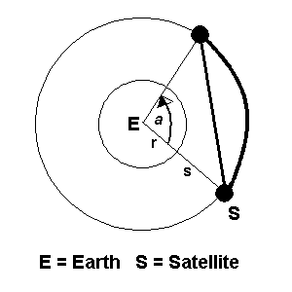
10424: Satellites
地球半徑為6440km，衛星距離地球表面s，衛星等距離以地心為中心繞行，當繞行夾角為a時，衛星前後位置的直線距離與弧線距離分別為何。
Input: 每組測資包含衛星高度s、繞行夾角a與繞行夾角單位，分為”deg”和”min”。
Output: 求衛星前後位置的直線距離與弧線距離。
提示: 1 deg = 60 min 利用sin函數計算直線距離
Sample Input | Sample Output
500 30 deg 700 60 min 200 45 deg | 3633.775503 3592.408346 124.616509 124.614927 5215.043805 5082.035982

Slide 72
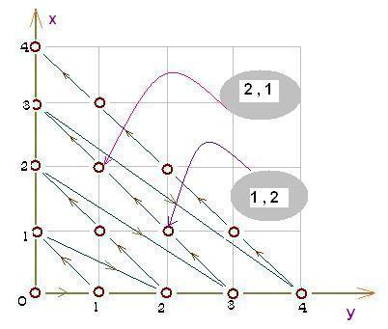
10447: Can You Solve It?
如題目座標圖所示，給定一個起點座標和一個終點座標，請依據此圖的路徑計算所需要行走步數。
Input: 每組測資包含一個起點座標和一個終點座標。
Output:計算所需要行走步數。
提示: 每一層的移動總數形成等差級數
Sample Input | Sample Output
3 0 0 0 1 0 0 1 0 0 0 0 2 | Case 1: 1 Case 2: 2 Case 3: 3

Slide 73
10477: Rectangles
二維平面上，給定M個矩形的左下與右上座標點，請計算這M個矩形的重疊面積為多少。
Input: 每組測資包含M個矩形之左下與右上座標。
Output: 計算重疊的面積為多少。
提示:先找出二個維度上的重疊邊長為多少
Sample Input | Sample Output
1 4 0 0 10 10 -1 -1 2 2 -10 0 2 100 -10 -10 10 10 | Case 1: 4

Slide 74
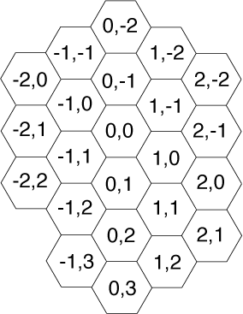
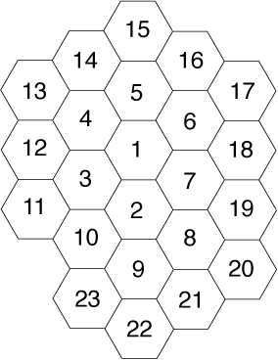
10551: Bee Maja
給定一個六角形的蜂巢座標系統，問第n個數字代表的座標為何。
Input: 每組測資包含一個正整數n (n<100,000)。
Output: 第n個數字之蜂巢座標。
提示: 除了第一層外，每一層之蜂巢數將形成等差級數: {1, 6, 12, 18, …}，因此先算出n在第幾層，便可以算出該層之最大數字為何，再按照六邊的規則往回找，就可以找到該數字之座標。
Sample Input | Sample Output
1 2 3 4 5 | 0 0 0 1 -1 1 -1 0 0 -1

Slide 75
10566: Fourth Point!!
給定平行四邊形中任兩條相鄰邊的端點座標，共4組(x, y)座標點，其中有兩個座標點是重複的，求平行四邊形的第4個座標點為何。
Input: 每組測資包含4組(x, y)座標點。
Output: 第4個(x, y)座標點。
注意: 第1個鄰邊與第2個鄰邊重複點不固定
Sample Input | Sample Output
0.000 0.000 0.000 1.000 0.000 1.000 1.000 1.000 1.000 0.000 3.500 3.500 3.500 3.500 0.000 1.000 1.866 0.000 3.127 3.543 3.127 3.543 1.412 3.145 | 1.000 0.000 -2.500 -2.500 0.151 -0.398

Slide 76
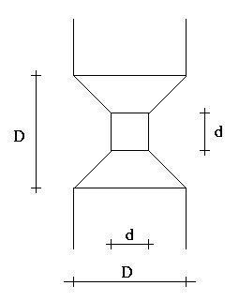
10581: Beavergnaw
給定圓柱木頭的直徑D，海狸啃掉體積為V的木頭，啃食的方式如圖所示，求d為何。
Input: 每組測資包含兩個整數D與V。
Output: 對應的d為何。
提示: 圓錐體積:
Sample Input | Sample Output
10 250 20 2500 25 7000 50 50000 0 0 | 8.054 14.775 13.115 30.901

Slide 77
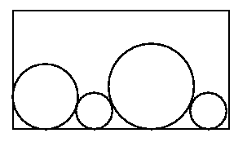
10606: How Big Is It?
給定m個圓的半徑，求一個最小的矩形可以將這些圓完整的包起來。
Input: 每組測資包含m個圓之半徑 (m<=8)。
Output: 最小的矩形之底長。
提示: 暴力排列 + 底長計算
定出每個圓心座標，兩圓心間距=
利用每個圓心座標 去求左右間距的極值
特別注意: 極大圓與極小圓會造成小圓完全不佔空間的問題，極大圓與連續極小圓要特別處理
Sample Input | Sample Output
3 3 2.0 1.0 2.0 4 2.0 2.0 2.0 2.0 3 2.0 1.0 4.0 | 9.657 16.000 12.657

Slide 78
24701: Gleaming the Cubes
給定N個正方體，以三維直角座標表示，包含其左下角座標(x, y, z)以及其邊長L，計算N個正方體重疊的體積為多少。
Input: 每組測資包含N個正方體，表示方式為(x, y, z)以及其邊長L (2~1000)
Output: 求重疊的體積為多少
提示: 先找出三個維度上 的重疊邊長為多少
Sample Input | Sample Output
2 0 0 0 10 9 1 1 5 3 0 0 0 10 9 1 1 5 8 2 2 3 0 | 25 9

Slide 79
Chapter 2. 字元與字串
2.1. 編碼與解碼
2.2. 字元與字串

Slide 80
2.1. 編碼與解碼
進制轉換
加密解密

Slide 81
10401: Fibonaccimal Base
定義費式數列F(0)=1、F(1)=2與F(n)=F(n-1)+F(n-2)，一個十進位數字可以由數個費式數字加總得來，試著將一個數字轉換成費式數字的二進位表示式。
Input: 每組測資包含一個整數N。
Output: 輸出N的費式數 字二進位表示式。
提示: 從最接近N的費式 數字開始編碼就對了
Sample Input | Sample Output
10 1 2 3 4 5 6 7 8 9 10 | 1 = 1 (fib) 2 = 10 (fib) 3 = 100 (fib) 4 = 101 (fib) 5 = 1000 (fib) 6 = 1001 (fib) 7 = 1010 (fib) 8 = 10000 (fib) 9 = 10001 (fib) 10 = 10010 (fib)

Slide 82
10403: Funny Encryption Method
給定一個整數M，將M轉換成二進位，以b1記錄此二進位數字有幾個1。接著將M的每個位數分別轉成二進位，再計算總共有幾個1並且記錄到b2。
Input: 每組測資包含一個整數M (0-9999)。
Output: 輸出b1與b2。
Sample Input | Sample Output
3 265 111 1234 | 3 5 6 3 5 5

Slide 83
10412: WERTYU
輸入一行字串，代表編碼後之密碼，將字母換成標準鍵盤左邊第一個相鄰的字母，解碼之後將字串輸出。
Input: 一行編碼後字串。
Output: 解碼之後的答案。
Sample Input | Sample Output
O S, GOMR YPFSU/ | I AM FINE TODAY.

Slide 84
10414: Bangla Numbers
孟加拉語在表達數字時，使用kuti(10000000)、lakh(100000)、hajar(1000)、shata(100)來描述。本題要求輸入一個整數n，輸出孟加拉語描述n的句子。
Input: 整數n，最多15位數字。
Output: 孟加拉語描述n的句子。
Sample Input | Sample Output
23764 45897458973958 | 1. 23 hajar 7 shata 64 2. 45 lakh 89 hajar 7 shata 45 kuti 89 lakh 73 hajar 9 shata 58

Slide 85
10425: Decode the Mad man
輸入一行字串，代表編碼後之密碼，將字母換成標準鍵盤左邊第二個相鄰的字母，解碼之後將字串輸出。
Input: 一行編碼後字串。
Output: 解碼之後的答案。
Sample Input | Sample Output
k[r dyt I[o | how are you

Slide 86
10430: Soundex
Soundex是一種特殊的編碼方式，將大寫的英文字母分成6組加上1組沒用到的字元，給定一個字串，依照編碼表轉換成Soundex編碼，若連續出現相同的編碼則印列一個即可。
Input: 測資包括一行大寫英文字母組成之字串。
Output: 編碼之後的答案。
Sample Input | Sample Output
KHAWN PFISTER BOBBY | 25 1236 11

Slide 87
10441: Love Calculator
愛情計算機，每定兩個字串，題目定義了一種編碼方式’A’和‘a’都為1，’B’和‘b’都為1，以此類推，計算字串的數字總和之後，再將所有位數不停加總，直到只剩一個數字為止，再計算兩者之間的比例 ，比例不會大於100%，所以都是小的除大的數字。
Input: 每組測資包括兩行字串 (25個字元內)。
Output: 愛情比例。
注意: 最後一筆輸出之後 不可以有空行
Sample Input | Sample Output
saima shanto Pakistan India USA USSR | 71.43 % 100.00 % 100.00 %

Slide 88
10461: Parity
給定一個十進位數字，將其轉換為二進位數表示式，並且計算該表示式中1出現的次數。
Input: 每組測資包含一個整數I。
Output: I的二進位表示式以及1出現的次數。
Sample Input | Sample Output
1 2 10 21 0 | The parity of 1 is 1 (mod 2). The parity of 10 is 1 (mod 2). The parity of 1010 is 2 (mod 2). The parity of 10101 is 3 (mod 2).

Slide 89
10466: Cheapest Base
先給36個價錢代表印出0-9與A-Z所需的花費，接著給一個十進位數字，題目問說該把這個數字轉換成幾進制表示式總列印花費最低，若最小花費的基底有多個時，須全部印出。
Input: 36個字母費用及需轉換之數字。
Output: 最便宜之進位基底。
測資在後面

Slide 90
10466: Cheapest Base (cont.)
Sample Input | Sample Output
2 10 8 12 13 15 13 13 16 9 11 18 24 21 23 23 23 13 15 17 33 21 23 27 26 27 19 4 22 18 30 30 24 16 26 21 21 5 98329921 12345 800348 14 873645 1 1 1 1 1 1 1 1 1 1 1 1 1 1 1 1 1 1 1 1 1 1 1 1 1 1 1 1 1 1 1 1 1 1 1 1 4 0 1 10 100 | Case 1: Cheapest base(s) for number 98329921: 24 Cheapest base(s) for number 12345: 13 31 Cheapest base(s) for number 800348: 31 Cheapest base(s) for number 14: 13 Cheapest base(s) for number 873645: 22 Case 2: Cheapest base(s) for number 0: 2 3 4 5 6 7 8 9 10 11 12 13 14 15 16 17 18 19 20 21 22 23 24 25 26 27 28 29 30 31 32 33 34 35 36 Cheapest base(s) for number 1: 2 3 4 5 6 7 8 9 10 11 12 13 14 15 16 17 18 19 20 21 22 23 24 25 26 27 28 29 30 31 32 33 34 35 36 Cheapest base(s) for number 10: 11 12 13 14 15 16 17 18 19 20 21 22 23 24 25 26 27 28 29 30 31 32 33 34 35 36 Cheapest base(s) for number 100: 11 12 13 14 15 16 17 18 19 20 21 22 23 24 25 26 27 28 29 30 31 32 33 34 35 36

Slide 91
11011: Base64 Decoding
Base64編碼利用64個可列印字元(如題目字元表)表示二進位資料，以六個位元表示一個單元，4個Base64的字元可以轉換3個ASCII字元，”=”字元為補零，題目會給一個Base64的字串s，輸出為s之解碼結果。
Input: 每組測資包含一行或數行字串，以#結尾。
Output: 解碼之結果，以#隔開，不換行。
Sample Input | Sample Output
VGhpc0lzVGVzdA== # QSBUZXN0IElucHV0W3so KX1d ## | ThisIsTest#A Test Input[{()}]#

Slide 92
2008-10: The inversion vector of a permutation
給定n個整數的數列a 介於[0~n-1]，計算a數列中的數字，存在多少個小於此數的數字並且在此數之前，形成b數列，b被稱為a的”inversion vector”。
Input: 每組測資包含一個字元，代表後續的數列為a或b，接著n個數字以-1結尾。
Output: 輸出對應的a數列或b數列。
提示: a轉b很簡單，b轉a要從後面開始轉起，若某數前面有x個小於該數的數字，則從0開始數起，第x個未填入的數字即是該 位置的答案
Sample Input | Sample Output
4 A 2 4 7 6 0 9 1 8 5 3 -1 A 9 8 7 6 5 4 3 2 1 0 -1 B 0 1 2 2 0 5 1 6 4 3 -1 B 0 0 0 0 0 0 0 0 0 0 -1 | 0 1 2 2 0 5 1 6 4 3 0 0 0 0 0 0 0 0 0 0 2 4 7 6 0 9 1 8 5 3 9 8 7 6 5 4 3 2 1 0

Slide 93
2008-12: Factorial number system
給定一個整數n，先計算1+2+…+n的總和之後，在利用階乘數列進行編碼，將最後的係數輸出。
Input: 每組測資包含一個整數n (0~10⁷)。
Output: 輸出階乘數列的係數表示式。
提示: 從最接近n的階乘數字，貪心編碼就對了
Sample Input | Sample Output
654321 12345678 -1 | 2 6 4 10 9 4 7 7 3 5 3 1 1 1 0 3 10 4 2 3 4 3 1 8 3 4 3 3 1 1 1 0

Slide 94
2008-15: Fibonacci number system
定義費式數列F(0)=1、F(1)=2與F(n)=F(n-1)+F(n-2)，一個十進位數字可以由數個費式數字加總得來，試著將一個數字轉換成費式數字的二進位表示式。
Input: 每組測資包含一個整數N。
Output: 輸出N的費式數字二進位表示式。
提示: 從最接近N的費式數字開始編碼就對了
Sample Input | Sample Output
15 2971215072 4294967296 . | 100010 101010101010101010101010101010101010101010101 1010001000010101000101000100000001000100100101

Slide 95
2008-21: Number sequence
本題先定義S_{k}為1到k的字串，如S₅ = 12345，接著定義X數列為S₁S₂S₃…，即112123…，給定一個n，問X數列的第n個數字為何。
Input: 每組測資包含一個整數n (1~150000000)。
Output: 輸出X數列的第n個數字。
提示: S_{k}長度為S_{k-1}長度+k的位數，先用減法找到n是在第幾個Sk，再去找Xn為何
Sample Input | Sample Output
3 155 32767 123456789 | Case 1: 1 Case 2: 8 Case 3: 3

Slide 96
2008-26: Binary-coded decimal
BCD是一種數字的編碼方式，每個數字將用4 bits的二進位數字進行編碼，題目給定兩個十進位數字與運算元，要求先將數字轉換成BCD，進行對應的運算之後，再將結果轉換回十進位。
Input: 每組測資包含一個運算元與兩個數字。
Output: 運算之結果。
Sample Input | Sample Output
3 + 1234567 8765433 - 22334455 4456 * 219625 4237 | 10000000 22329999 930551125

Slide 97
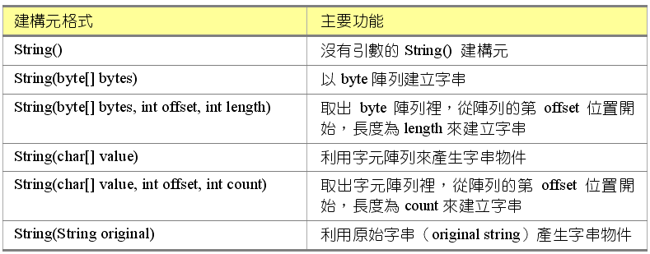
2.2. 字元與字串
String類別的建構元

Slide 98
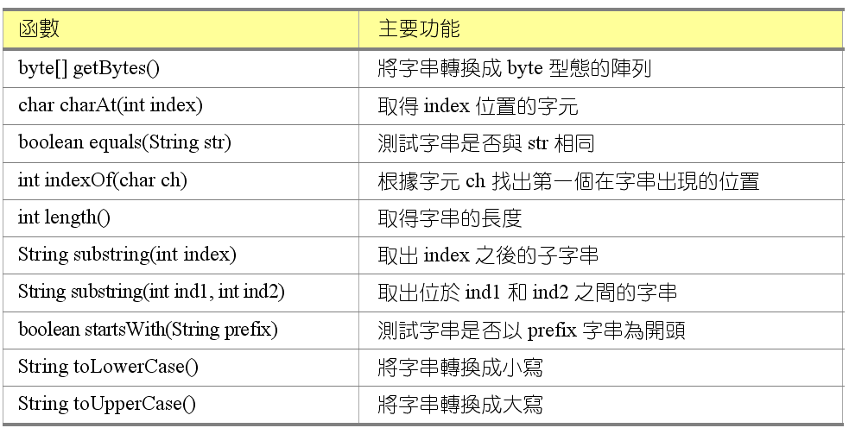
2.2. 字元與字串 (cont.)
String類別常用的函數
int compareTo(String anotherString) 比較兩個字串
String[] split(String regex) 根據regex字串，進行字串切割

Slide 99
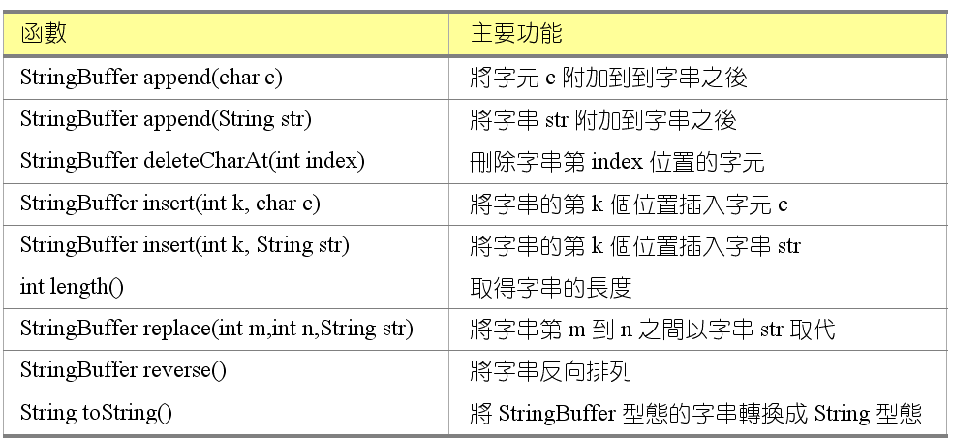
2.2. 字元與字串 (cont.)
StringBuffer類別常用的函數

Slide 100
10458: 2 the 9s
判斷一個大整數N是否為9的倍數，若是，此時9-degree為1，接著再對N之每位數字總和判斷是否為9的倍數，若是9-degree加1，以此類推
Input: 長度1000以內的數字字串
Output: 判斷是否為9之倍數，若是，計算9-degree
Sample Input | Sample Output
999999999999999999999 9 9999999999999999999999999999998 0 | 999999999999999999999 is a multiple of 9 and has 9-degree 3. 9 is a multiple of 9 and has 9-degree 1. 9999999999999999999999999999998 is not a multiple of 9.

Slide 101
10473: Summing Digits
定義一個函數F(n)為十進位數字n的每一個位數相加的總和，若不斷地把F(n)再代回F(n)，最後可以得到僅有一個數字值，定義成g(n) 。
Input: 每筆測資包含一個正整數n (n<=2,000,000,000)
Output: 把g(n)的值輸出
Sample Input | Sample Output
2 11 47 1234567892 0 | 2 2 2 2

Slide 102
10552: Automated Judge Script
撰寫一個程式判斷程式，判斷結果有三種
Accepted: 輸出與答案完全一樣
Presentation Error: 允許數字呈現有誤，但順序一樣 (此項原題目有誤，字串部分是允許錯誤)
Wrong Answer: 以上皆非
Input: 兩組字串，分別為答案與輸出
Output: 判定結果為何
Sample Input | Sample Output
2 The answer is: 10 The answer is: 5 2 The answer is: 10 The answer is: 5 2 The answer is: 10 The answer is: 5 2 The answer is: 10 The answer is: 15 2 The answer is: 10 The answer is: 5 2 The answer is: 10 The answer is: 5 3 Input Set #1: YES Input Set #2: NO Input Set #3: NO 3 Input Set #0: YES Input Set #1: NO Input Set #2: NO 1 1 0 1 0 1 1010 1 The judges are mean! 1 The judges are good! 0 | Run #1: Accepted Run #2: Wrong Answer Run #3: Presentation Error Run #4: Wrong Answer Run #5: Presentation Error Run #6: Presentation Error

Slide 103
10567: Common Permutation
給定兩個小寫字串a和b，找出最長的字串x，使得x存在兩種排列分別為a和b的子字串
Input: 每筆測資包含兩組小寫字串a和b (最長1000個字元)
Output: 最長的共同子字串，按照字母順序排序
Sample Input | Sample Output
pretty women walking down the street | e nw et

Slide 104
10582: Power Strings
給定一個字串s，若是由重複的多個子字串a所組成，可以寫成s = a^n，例如ababab是由三個ab所組成，可以寫成ab^3，求n的最大值
Input: 每筆測資包含一個字串s (|s| < 1,000,000)
Output: n的最大值
Sample Input | Sample Output
abcd aaaa ababab . | 1 4 3

Slide 105
11009: All in All
給定兩個字串s和t，判斷s是否為t的不連續子字串，換言之，從t中移除某些字元之後，是否可以得到s
Input: 每筆測資包含兩個字串s和t
Output: s是否為t的子字串
Sample Input | Sample Output
sequence subsequence person compression VERDI vivaVittorioEmanueleReDiItalia caseDoesMatter CaseDoesMatter | Yes No Yes No

Slide 106
2008-09: The next higher integer
給定一個正整數n，求n之後，下一個數字組成與n相同的數字，如果n已經是最大值，就印出n
Input: 每筆測資包含正整數n (<10¹⁰⁰⁰)
Output: n的下一個與n結構相同的正整數
提示: 由後往前找，找到第一組相鄰數字ab是a小於b，就從後面調一個比a稍大的數字與a交換，後面就全部由小到大排序即可
Sample Input | Sample Output
254776631 776654321 -1 | 256134677 776654321

Slide 107
2008-20: Vertical numbers
給定兩個16進位的數字與分別的型態(long: 8 bytes, short: 4 bytes)，再給一個b值(2或16進位)與對齊方式。
Input: 每組測資包含兩個16進位數字與其型態、b進位與對齊方式 (true向上對齊、 false向下對齊)。
Output: 將數字轉 成b進位後垂直輸 出。
Sample Input | Sample Output
2 long 123456 short abcd 16 true short abcd long 123456 16 false | Case 1: 0a 0b 1c 2d 3 4 5 6 Case 2: 0 0 1 2 a3 b4 c5 d6

Slide 108
2008-22: Number substitution
給三個數字 (可看作字串) n, a, b，若n中包含a，就將最左邊的a取代為b，若沒有a，則n不變。
Input: 每筆測資包含三個數字 (可看作字串) n, a, b
Output: n經過取代後的結果
提示: 使用StringBuffer的replace函數
Sample Input | Sample Output
3 123232789 232 56 1250000 12 40000 2222233333 55 66 | Case 1: 15632789 Case 2: 4000050000 Case 3: 2222233333

Slide 109
2008-36A: Well-balanced parentheses
給定一個左右小括號所組成的字串，判斷此字串結構是否合法。
Input: 每筆測資包含一個由左右小括號所組成之字串
Output: 判斷此字串結構是否合法
提示: 找最後一個左括號，後面如果不是緊接右括號就一定不合法，若成立，則刪掉此組括號，重複此邏輯判斷，若最後字串形成空字串，則為合法
Sample Input | Sample Output
(()())((()())()) (()())(())) . | This string of parentheses is well-balanced ! This string of parentheses is not well-balanced !

Slide 110
21914: Rotating Sentences
Sample Input | Sample Output
Rene Decartes once said, "I think, therefore I am." | "R Ie n te h iD ne kc ,a r tt he es r eo fn oc re e s Ia i ad m, . "
將一篇文章順時鐘 旋轉90度之後輸出
Input: 數行字串組成 的文章
Output: 順時鐘旋轉 90度的結果

Slide 111
22131: TeX Quotes
更改一句子的雙引號形式，前雙引號改為``，後雙引號改為''，再將結果輸出
Input: 測資包含連續的多個字串
Output: 將字串中的雙引號都按照題目要求進行修改
Sample Input | Sample Output
"To be or not to be," quoth the Bard, "that is the question". The programming contestant replied: "I must disagree. To `C' or not to `C', that is The Question!" | ``To be or not to be,'' quoth the Bard, ``that is the question''. The programming contestant replied: ``I must disagree. To `C' or not to `C', that is The Question!''

Slide 112
24691: Kindergarten Counting Game
給定一行文章，請計算此文章中包含幾個字
Input: 每組測資包含一行字串，包含大小寫字母、空白與標點符號
Output: 計算此字串有多少個字
注意: 此題一個字被定義成連續的字母，請依照定義處理字串
Sample Input | Sample Output
Meep Meep! I tot I taw a putty tat. I did! I did! I did taw a putty tat. Shsssssssssh ... I am hunting wabbits. Heh Heh Heh Heh ... | 2 7 10 9

Slide 113
Chapter 3. 排列與組合
3.1. 所有子集
3.2. 排列
3.3. 組合
3.4. 分割
3.5. 排序

Slide 114
3.1. 所有子集
給定一個集合{1, 2, …, n}，列出此集合之所有子集 (包含空集合)
利用 2^{n} 轉換成2進制模擬選或不選
public static void SubSet(ArrayList<Integer> e, int n)
{
if(n == 0)
System.out.println(e);
else
{
SubSet(e, n-1); //不選n
e.add(0, n);
SubSet(e, n-1); //選n
e.remove(0);
}
}
數字 | 二進位 | 集合
0 | 000 | {}
1 | 001 | {1}
2 | 010 | {2}
3 | 011 | {1, 2}
4 | 100 | {3}
5 | 101 | {1, 3}
6 | 110 | {2, 3}
7 | 111 | {1, 2, 3}

Slide 115
10615 (10023): Divisibility
給定 n 個整數與1個運算結果 k，在n個數字間，利用n-1個 + 與 – 產生一個運算式，結果為 k 之倍數
Input: n與k (1 <= n <= 10000, 2 <= k <= 100)，後面接著 n 個數字
Output: 是否存在一種+和-的運算式，能使結果為 k 之倍數，可以印出“Divisible”，否則印"Not divisible"
Sample Input | Sample Output
2 4 7 17 5 -21 15 4 5 17 5 -21 15 | Divisible Not divisible
Sample Input | Sample Output
4 7 17 5 -21 15 | Divisible

Slide 116
2008-02: Subset generation
把一個n個元素的集合{1, 2, 3, …, n}中所有的子集列出來，包含空集合。 順序規則如下:
最大元素小的在前
最大元素相同時，比較 次大元素，以此類推
元素數目少的在前
Input: n (1 <= n < 32)。
Output: 所有子集合 按照題目順序列出來。
Sample Input | Sample Output
1 3 | case 1: {} {1} case 2: {} {1} {2} {1,2} {3} {1,3} {2,3} {1,2,3}

Slide 117
2008-19: Set partition
給定一個集合，列出此集合存在幾個子集合，其總合等於原集合總和的一半
Input: 每組測資包含一個n個數字的集合 (0 < n <= 30, a_{i} <= 10¹²)
Output: 若存在題目所指定 的子集，則列出，先依照 集合大小排序，再依照數 字次序由小到大排序。若 找不到子集則輸出 ”No such subset”
Sample Input | Sample Output
{1 2 3 4 5 6 7} {1 3 5 7 12} . | 8 subsets. {1 6 7} {2 5 7} {3 4 7} {3 5 6} {1 2 4 7} {1 2 5 6} {1 3 4 6} {2 3 4 5} No such subset

Slide 118
2008-35: Substring generation
給定一個字串，列出此字串之所有可能的子字串
Input: 每組測資包含一個字串
Output: 產生此字串之所有子字串
Sample Input | Sample Output
cat cafe . | For s=cat, the substrings are "" "t" "a" "at" "c" "ct" "ca" "cat“ For s=cafe, the substrings are "" "e" "f" "fe" "a" "ae" "af" "afe" "c" "ce" "cf" "cfe" "ca" "cae" "caf" "cafe"

Slide 119
2008-36B: Well-balanced parentheses
給定一個整數n，列出n個左括號與n個右括號之所有合法結構字串
Input: 每組測資包含一個整數n (n >= 0)
Output: 產生此整數對應之所有合法結構括號字串
提示: 所有子集遞迴修改，選了左括號才可以選右括號，右括號優先即可
Sample Input | Sample Output
0 1 3 . | () ()()() ()(()) (())() (()()) ((()))

Slide 120
3.2. 排列
給定n個元素{1, 2, …, n}，列出此集合之所有排列
遞迴法、旋轉法
public static void Perm(ArrayList<Integer> e, int n)
{
if(e.size() == n)
System.out.println(e);
else
for(int i=1; i<=n; i++)
if(!e.contains(i))
{
e.add(i);
Perm(e, n);
e.remove(e.size()-1);
}
}
排列
{1, 2, 3}
{1, 3, 2}
{2, 1, 3}
{2, 3, 1}
{3, 1, 2}
{3, 2, 1}

Slide 121
2008-25: Permutations
給定一個數字n，列出1~n之所有排列
Input: 每組測資包含一個數字n (1~7)
Output: 1~n之所有排列
Sample Input | Sample Output
3 2 3 2 | Case 1: 1 2 2 1 Case 2: 1 2 3 1 3 2 2 1 3 2 3 1 3 1 2 3 2 1 Case 3: 1 2 2 1

Slide 122
2008-29: Permutation
給定一個數字n，先印出共有幾種排列，接著列出1~n之所有排列
Input: 每組測資包含一個數字n (1~7)
Output: 幾種排列之後列出1~n之所有排列
Sample Input | Sample Output
2 2 3 | 2 1 2 2 1 6 1 2 3 1 3 2 2 1 3 2 3 1 3 1 2 3 2 1

Slide 123
3.3. 組合
給定n個元素{1, 2, …, n}，列出從此集合取出k個元素之所有組合
public static void Comb(ArrayList<Integer> e, int n, int k)
{
if(e.size() == k)
System.out.println(e);
else
for(int i=e.isEmpty()?1:e.get(e.size()-1)+1; i<=n; i++)
{
e.add(i);
Comb(e, n, k);
e.remove(e.size()-1);
}
}
i<=n-k+1+e.size()
組合 | 組合
{1, 2, 3} | {1, 4, 5}
{1, 2, 4} | {2, 3, 4}
{1, 2, 5} | {2, 3, 5}
{1, 3, 4} | {2, 4, 5}
{1, 3, 5} | {3, 4, 5}

Slide 124
2008-01: Generation of combinations
把一個n個元素的集合{1, 2, 3, …, n}中所有k個元素的子集按照字典順序列出來。
Input: n與k (0 <= k <= n <= 9)。
Output: k個元素的子集 按照字典順序列出來。
Sample Input | Sample Output
0 0 6 3 | case 1: case 2: 123 124 125 126 134 135 136 145 146 156 234 235 236 245 246 256 345 346 356 456

Slide 125
2008-28:Longest monotonically increasing subsequence
給定n個正整數，求最長遞增子序列，若有多個最長遞增子序列時，全部都要印出。
Input: 每組測資包含n個 正整數。
Output: 將所有最長遞增 子序列都列出來。
Sample Input | Sample Output
4 6 2 5 3 1 6 4 9 2 6 1 9 7 3 5 4 8 7 1 2 3 4 5 6 7 7 7 6 5 4 3 2 1 | 3 2 5 6 2 3 6 2 3 4 5 2 6 7 8 2 3 5 8 2 3 4 8 1 3 5 8 1 3 4 8 1 1 2 3 4 5 6 7 7 7 6 5 4 3 2 1

Slide 126
10468: Maximum Product
給定n個數字，求此數列中，連續相鄰數字相乘的最大值為何。
Input: 每組測資包含整數n (1-18)與n個數字(-10~10)
Output: 最大的連續相鄰數字相乘結果為何
Sample Input | Sample Output
3 2 4 -3 5 2 5 -1 2 -1 | Case #1: The maximum product is 8. Case #2: The maximum product is 20.

Slide 127
10500: Brick Wall Patterns
用大小為1*2的磚塊，排出高度為2、不同長度的牆，若牆的長度為1，只有一種排法；牆的長度為2時，有兩種排法；長度為3時，有三種排法，如題目圖所示，請問長度為n時，有幾種排法。
Input: 每組測資包含牆的長度n (n<=50)
Output: 有幾種排法
Sample Input | Sample Output
1 2 3 0 | 1 2 3

Slide 128
3.4. 分割
給定一個整數n，列出分割n之所有不同分割數目
public static void Part(ArrayList<Integer> e, int n)
{
if(n == 0)
System.out.println(e);
else
for(int i=e.isEmpty()?1:e.get(e.size()-1); i<=n; i++)
{
e.add(i);
Part(e, n-i);
e.remove(e.size()-1);
}
}
組合
1+1+1+1
1+1+2
1+3
2+2
4

Slide 129
2008-05: Integer partition
給定一個正整數n，列出n的所有正整數相加拆解組合。
Input: n (1 <= n < 30)。
Output: n的所有拆解組合 按照數字大小順序列出來。
Sample Input | Sample Output
1 6 | case 1: 1 case 2: 6 5 1 4 2 4 1 1 3 3 3 2 1 3 1 1 1 2 2 2 2 2 1 1 2 1 1 1 1 1 1 1 1 1 1

Slide 130
3.5. 排序
Arrays.sort();

Slide 131
11069: Sort! Sort!! and Sort!!! (Pending)
本題為一種特殊的排序方法，給定N個數字與一個模數M，其排序規則為
將每個數字對M取餘數由小到大排序
若兩數餘數相同時，奇數在前，偶數在後
若兩數餘數相同並且都為 奇數時，數字大者在前
若兩數餘數相同並且都為 偶數時，數字小者在前
Input: N與M (N <= 10000)， 後面接著 N 個數字
Output: N個數字之排序結果
Sample Input | Sample Output
15 3 1 2 3 4 5 6 7 8 9 10 11 12 13 14 15 0 0 | 15 3 15 9 3 6 12 13 7 1 4 10 11 5 2 8 14 0 0

Slide 132
2008-31: m-way merge
給定m組長度為n的數列，將m個數列進行合併，由小到大排列。
Input: 每組測資包含m組長度為n的數列
Output:將m個數列進行合併，由小到大排列
Sample Input | Sample Output
2 4 5 3 4 7 10 20 2 5 8 11 19 6 9 12 16 17 1 13 14 15 18 5 4 4 7 10 20 2 5 11 19 6 9 16 17 1 13 15 18 3 8 12 14 | 1 2 3 4 5 6 7 8 9 10 11 12 13 14 15 16 17 18 19 20 1 2 3 4 5 6 7 8 9 10 11 12 13 14 15 16 17 18 19 20

Slide 133
Chapter 4. 模擬
4.1. 基礎模擬
4.2. 陣列
4.3. 集合

Slide 134
4.1. 基礎模擬
通常只需要迴圈照著題目要求模擬即可

Slide 135
10400: The 3n + 1 problem
如題目所式，若n大於1時，若n為奇數，則n=3n+1，若n為偶數時，n=n/2，當n=1時結束，求兩數間最長的3n+1序列長度
Input: 區間兩端值 i 與 j (i不一定小於j)
Output: i 與 j ，並且印出最長序列長度
Sample Input | Sample Output
1 10 100 200 201 210 900 1000 | 1 10 20 100 200 125 201 210 89 900 1000 174

Slide 136
10404: Primary Arithmetic
模擬兩個數字相加時，總共進位幾次
Input: 兩個數字，小於10位數
Output: 進位次數
注意: Output要注意單複數
Sample Input | Sample Output
123 456 555 555 123 594 0 0 | No carry operation. 3 carry operations. 1 carry operation.

Slide 137
10415: Sala-ma-Sond, A Nice Little Pond
給定一個N*M的池塘，T隻烏龜的起始位置，K個游泳指令，若烏龜的行進方向會超出池塘範圍或是有其他烏龜擋在行進方向上，就忽略該指令。
Input: 每組測資包含N, M, T, K，接著是T隻烏龜的編號與起始位置，最後是K個 游泳指令。
Output: 印出池塘最後烏龜 的分佈狀況
注意: 結果的*後面不可以有 空白，每組測資後都要空行
Sample Input | Sample Output
4 4 3 4 1 0 0 2 0 2 3 3 3 1 S 2 W 2 W 1 SE 4 4 3 4 1 0 0 2 0 2 3 3 3 2 W 2 W 1 S 1 SW | * * * * * *

Slide 138
10418: Minesweeper
模擬踩地雷小遊戲，給一張地圖，”*”代表地雷，輸出該地圖之對應的地雷數目圖
Input: 地圖高與寬，接著就是一張地圖，“*”代表地雷，”.”代表空地
Output: 該地圖的地雷數目 對應圖
Sample Input | Sample Output
4 4 *... .... .*.. .... 3 5 **... ..... .*... 0 0 | Field #1: *100 2210 1*10 1110 Field #2: **100 33200 1*100

Slide 139
10419: Divide, But Not Quite Conquer!
給定 n 與 m，求經過多次 n/m 之後是否可以等於1，例如 n=125，m=5，125/5=25/5=5/5=1
Input: 一組n與m (2000000000之內)
Output: 若可以除到1，則輸出其過程數列，若不形則輸出Boring!
注意: 當m=1時會無限迴圈，m=0時會除0例外，都要輸出Boring!
Sample Input | Sample Output
125 5 30 3 80 2 81 3 | 125 25 5 1 Boring! Boring! 81 27 9 3 1

Slide 140
10420: Longest Nap
每定一個人10:00-18:00的行事曆，請問最長的空檔等待時間是發生在哪個時間，等待多久。
Input: 每組測資包含s個行事曆，接著s個行事曆的起始時間、終止時間與內容
Output: 找出最長空檔等待的發生時間與等待時間
Sample Input | Sample Output
4 10:00 12:00 Lectures 12:00 13:00 Lunch, like always. 13:00 15:00 Boring lectures... 15:30 17:45 Reading 4 10:00 12:00 Lectures 12:00 13:00 Lunch, just lunch. 13:00 15:00 Lectures, lectures... oh, no! 16:45 17:45 Reading (to be or not to be?) 4 10:00 12:00 Lectures, as everyday. 12:00 13:00 Lunch, again!!! 13:00 15:00 Lectures, more lectures! 15:30 17:15 Reading (I love reading, but should I schedule it?) 1 12:00 13:00 I love lunch! Have you ever noticed it? :) | Day #1: the longest nap starts at 15:00 and will last for 30 minutes. Day #2: the longest nap starts at 15:00 and will last for 1 hours and 45 minutes. Day #3: the longest nap starts at 17:15 and will last for 45 minutes. Day #4: the longest nap starts at 13:00 and will last for 5 hours and 0 minutes.

Slide 141
10432: Mine Sweeper
模擬踩地雷小遊戲，給一張地圖，”*”代表地雷，另給一張玩到一半的展開圖，”x”代表曾經按過的地方，輸出該地圖之對應的地雷數目圖
Input: 每組測資包含地圖的寬 ，接著就是一張地圖，“*” 代表地雷，”.”代表空地， 最後是踩過的狀況圖， ”x”代表有踩過
Output: 該地圖踩過地點的 地雷數目對應圖
Sample Input | Sample Output
1 8 ...**..* ......*. ....*... ........ ........ .....*.. ...**.*. .....*.. xxx..... xxxx.... xxxx.... xxxxx... xxxxx... xxxxx... xxx..... xxxxx... | 001..... 0013.... 0001.... 00011... 00001... 00123... 001..... 00123...

Slide 142
10437: Zeros and Ones
給一個由0與1組成之字串，問第i個數字到第j個數字間是否完全相同。
Input: 測資包含一個由0與1組成之字串，接著一個數字n代表問題數，最後為n個i與j。
Output: i與j之間是否完全相同。
Sample Input | Sample Output
0000011111 3 0 5 4 2 5 9 01010101010101010101010101111111111111111111111111111111111110000000000000000 5 4 4 25 60 1 3 62 76 24 62 1 1 0 0 | Case 1: No Yes Yes Case 2: Yes Yes No Yes No Case 3: Yes

Slide 143
10449: f91
If N ≤ 100, then f91(N) = f91(f91(N+11));
If N ≥ 101, then f91(N) = N-10.
本題定義了一個遞迴函數f91(n)，請撰寫此函數，並且給定一個n值，計算遞迴之後的結果為何。
Input: 每組測資包含一個整數n (<=1,000,000)。
Output: f91(n)函數之結果為何。
解法: 暴力解即可
Sample Input | Sample Output
500 91 0 | f91(500) = 490 f91(91) = 91

Slide 144


10463: Simple Addition
本題定義了一個遞迴函數F(n)，另外定義S(p, q)函數，給定p與q，求最後的結果為何。
Input: 每組測資包含兩個正整數p與q (<=2³²)。
Output: S函數的結果為何。
注意: 此題只說兩個負數為檔案結尾，不一定是-1
Sample Input | Sample Output
1 10 10 20 30 40 -1 -1 | 46 48 52

Slide 145

10465: Necklace
串接項鍊，一顆圓盤的直徑與所用的黏土量v有關，也會損耗一些黏土v₀，其公式如題目所示，若v<v₀則無法製作圓盤，給定黏土，分幾分可以製出最長的項鍊。
Input: 測資包含總黏土量v_{total}與消耗量v₀。
Output: 黏土分成幾分，可以製出最長的項鍊。
若無法製作項鍊，或存在兩種分法都可以製出最長的項鍊，則輸出為0
注意: 此題要注意浮點數會有誤差
使用Math.abs(a-b)<0.00000001
Sample Input | Sample Output
10 1 10 2 0 0 | 5 0

Slide 146
10471: COUNTING CHAOS
時間格式HH:MM，去除HH開頭0的部分，若HH=0，去除MM開頭的0所產生的字串，若反轉結果等於原來的字串，則此時間稱為”palindromic”，給定一個時間，請找出該時間之後第一個”palindromic” 時間。
Input: 測資包含一個時間HH:MM。
Output:找出該時間之後第一個”palindromic” 時間
Sample Input | Sample Output
3 00:00 23:30 14:59 | 00:01 23:32 15:51

Slide 147
11019: Die Game
有一顆骰子放在桌上，1點朝上、2點朝北、3點朝西、4點朝東、5點朝南、6點朝下，接著經過一連串的翻轉指令之後，哪一點朝上。
Input: 測資包含一個指令數n，接著n個指令，包括"north", "east", "south", or "west"。
Output: 朝上方的點數為何
Sample Input | Sample Output
1 north 3 north east south 0 | 5 1

Slide 148
11020: Eb Alto Saxophone Player
薩克斯風的每個音符都有不同的按法，如題目所示，每一串音符，問十隻手指頭的按壓次數各是幾次。
Input: 測資包含一連串的音符(可能為空字串)。
Output: 十隻手指頭個別的按壓次數。
注意: 相鄰兩個音符，若有共同按壓的 手指，只能算一次。
c: finger 2~4, 7~10
d: finger 2~4, 7~9
e: finger 2~4, 7, 8
f: finger 2~4, 7
g: finger 2~4
a: finger 2, 3
b: finger 2
C: finger 3
D: finger 1~4, 7~9
E: finger 1~4, 7, 8
F: finger 1~4, 7
G: finger 1~4
A: finger 1~3
B: finger 1~2
Sample Input | Sample Output
3 Cdefgab BAGFEDC CbCaDCbCbCCbCbabCCbCbabae | 0 1 1 1 0 0 1 1 1 1 1 1 1 1 0 0 1 1 1 0 1 8 10 2 0 0 2 2 1 0

Slide 149
11067: Cola
3個空瓶可以換1瓶可樂，給定n瓶可樂，求最多可以喝到的可樂瓶數，可以跟朋友借空瓶，但最後要有足夠的空瓶數還。
Input: 測資包含一開始的可樂瓶數。
Output: 符合題目的條件下，最多可以喝到幾瓶。
提示: 只有不借、借1瓶與借2瓶三種，各自計算最多瓶數之後，確認有沒有足夠的空瓶可以還，最後三種狀況取最大值即可。
Sample Input | Sample Output
8 | 12

Slide 150
11145: {sum+=i++} to Reach N
任何正整數都可以分解成1個或多個連續的正整數之和，例如9 = 2+3+4 = 4+5 = 9，共有三種可能性
Input: 每組測資為一正整數 n (0 <= n <= 9*10¹⁴)
Output: n有幾種連續正整數之和等於n的拆解法
提示: 除了暴力解外，若n為2的倍數，先不斷的除以2，得到奇數之後，對n做質因數分解，計算奇質數的次方+1之乘機即為答案
例如n=90，先除2變成45，45=3²*5¹，(2+1)*(1+1)=6種
Sample Input | Sample Output
9 11 12 | 3 2 2

Slide 151
2008-27: Reverse and add
給定一個正整數n，n的reverse數被定義成將n的位數反過來的數字，將n不斷得等於n加上n的reverse數，直到總合是palindrome (左右對稱)或是n超過2³²-1為止 ，若超過2³²-1，則輸出”overflow”。
Input: 每組測資為一正整數 n
Output: n的反轉相加數列
Sample Input | Sample Output
4 6 99 46075 187 | 6 12 33 99 198 1089 10890 20691 40293 79497 46075 103139 1034440 1478741 187 968 1837 9218 17347 91718 173437 907808 1716517 8872688 (接下行) 17735476 85189247 159487405 664272356 1317544822 3602001953 overflow

Slide 152
21944: Power Crisis
分區停電，N個區域被編號為1~N，隨機抽一個號碼m，固定從1號區開始停電，之後將前一個區域往後數第m個區域斷電，已斷過電的跳過。
Input: 每組測資包含區域數N (13~99)。
Output: 最小的m值可以使得區域13最後停電。
Sample Input | Sample Output
17 0 | 7

Slide 153
22811: Train Swapping
給予一列包含n節車廂的火車，每節車廂都有不同的編號，兩個相鄰的車廂可以交換，求最少需要幾次交換，才能夠將列車排序成1, 2, …, n。
Input: 每組測資包含n個數字
Output: 最少需要幾次交換，才能夠將列車排序成1, 2, …, n。
Sample Input | Sample Output
3 3 1 3 2 4 4 3 2 1 2 2 1 | Optimal train swapping takes 1 swaps. Optimal train swapping takes 6 swaps. Optimal train swapping takes 1 swaps.

Slide 154
23641: Mutant Flatworld Explorers
機器人旋轉與前進，在有限大小的地圖中，給定機器人的初始位置與方向，有左轉L、右轉R與前進F三個指令，問最後機器人的位置與方向。
Input: 地圖大小，每組測資包含機器人初始位置與方向，接著一連串的旋轉指令。
Output: 最終位置與方向，若出界多印”LOST”。
注意: 機器人出界時會形成 一道牆，不會在相同的位置 出界，測資是連續的，也是 說出界的牆會不斷的累積。
Sample Input | Sample Output
5 3 1 1 E RFRFRFRF 3 2 N FRRFLLFFRRFLL 0 3 W LLFFFLFLFL | 1 1 E 3 3 N LOST 2 3 S

Slide 155
24711: Rare Easy Problem
N是一個隨機數字，將N的最後一位數拿掉之後變成M，題目告訴你N-M的結果，請找出N的可能值有哪些。
Input: 每組測資包含一個數字為N-M值(10~10¹⁸)
Output: 可能的N值有哪些。
提示: 最多只會有兩個，可用long暴力模擬。
注意: 第二個可能的N後面不可以有空白。
Sample Input | Sample Output
18 0 | 19 20

Slide 156
4.2. 陣列
運用陣列空間處理元素相關問題
boolean[]: 處理是否出現
int[]: 處理出現次數

Slide 157
10405: Jolly Jumpers
給定n個整數之數列，任兩個相鄰的數字差之絕對值集合若剛好為1至n-1，則此數列則稱為Jolly。
Input: 每組測資包含一個n代表幾個數字，接著n個整數數字數列
Output: 計算相鄰兩數字差之絕對值是否剛好為1~n-1的數列，若是，則輸出”Jolly”，不然輸出”Not Jolly”
Sample Input | Sample Output
4 1 4 2 3 5 1 4 2 -1 6 | Jolly Not jolly

Slide 158
10410: Tell me the frequencies!
給定一行文字，求各個有出現的字元在該行測資中出現的次數，以由小到大的方式印出。
Input: 每組測資包含一行字串 (最多1,000字元)
Output: 判斷各個有出現的字元在該行測資中出現的次數，以由小到大的方式印出
Sample Input | Sample Output
AAABBC 122333 | 67 1 66 2 65 3 49 1 50 2 51 3

Slide 159
10478: Symmetric Matrix
判斷矩陣是否對稱，此題定義的對稱是以矩陣中心左上右下與左下右上完全相同。
Input: 每組測資包含陣列大小N，接著N*N的矩陣數字 (<2³²)
Output: 若矩陣為對稱，輸出”Symmetric”，否則輸出” Non-symmetric”
Sample Input | Sample Output
2 N = 3 5 1 3 2 0 2 3 1 5 N = 3 5 1 3 2 0 2 0 1 5 | Test #1: Symmetric. Test #2: Non-symmetric.

Slide 160
10517: Hartals
政黨罷工，如果罷工不是在禮拜五與禮拜六，就會影響到工作天數，給P個政黨與各自的罷工週期，模擬會有幾個工作天暫停。
Input: 每組測資包含總天數 N與總政黨數P，接著是P個 政黨的罷工週期
Output: 推論N天內將有幾 個工作天被至少一個政黨 罷工
Sample Input | Sample Output
2 14 3 3 4 8 100 4 12 15 25 40 | 5 15

Slide 161
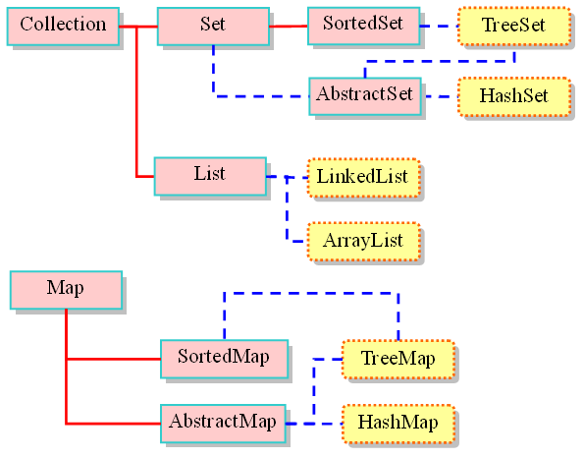
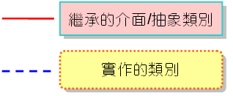
4.3. 集合
Java中常用的集合物件

Slide 162
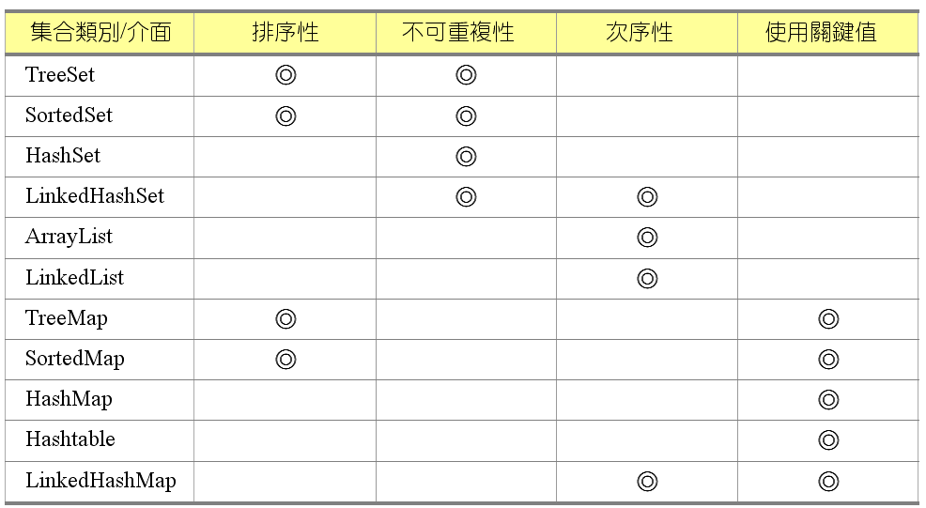
4.3.集合 (cont.)
集合類別（或介面）的各種特性

Slide 163
4.3.集合 (cont.)
List: 儲存可重複之元素
ArrayList: 當題目沒有明確說明元素個數時
Set: 儲存不可重複之元素
HashSet: 當元素數目不定且不能重複時
TreeSet: 當元素順序必須排序時
Map: 統計元素數量時
HashMap: 統計key之value
TreeMap: 統計key之value且對key進行排序
For(Object key:HashMap.keySet())
For(Object value:HashMap.values())

Slide 164
10402: What's Cryptanalysis?
輸入N列英文句子，統計各英文字母出現的次數，其中不分大小寫，依照出現的次數由大到小印出，若次數相同時，按照字母順序列印。
Input: N行英文句子
Output: 字母的次數統計結果
Sample Input | Sample Output
3 This is a test. Count me 1 2 3 4 5. Wow!!!! Is this question easy? | S 7 T 6 I 5 E 4 O 3 A 2 H 2 N 2 U 2 W 2 C 1 M 1 Q 1 Y 1

Slide 165
10015: False coin
天平秤硬幣，其中有一個是假幣，假幣與真幣重量不一樣(輕或重都可能)，每次都把左右放一樣多的硬幣，然後記錄硬幣的編號以及秤重結果。
Input: 每組測資包含總硬幣數N與秤量次數K，接著是K次秤量，第一個數字p代表左右各放幾個硬幣，再來是左邊和右邊p個硬幣之編號，最後秤量結果
Output: 若知道哪個硬幣 為假幣，則輸出其編號， 若無法推論，則輸出0
提示: 利用集合配合刪去 法，若最後還有多個元素 則無法判定。
Sample Input | Sample Output
5 3 2 1 2 3 4 < 1 1 4 = 1 2 5 = | 3

Slide 166
10426: Hardwood Species
Sample Input | Sample Output
1 Red Alder Ash Aspen Basswood Ash Beech Yellow Birch Ash Cherry Cottonwood Ash Cypress Red Elm Gum Hackberry White Oak Hickory Pecan Hard Maple White Oak Soft Maple Red Oak Red Oak White Oak Poplan Sassafras Sycamore Black Walnut Willow | Ash 13.7931 Aspen 3.4483 Basswood 3.4483 Beech 3.4483 Black Walnut 3.4483 Cherry 3.4483 Cottonwood 3.4483 Cypress 3.4483 Gum 3.4483 Hackberry 3.4483 Hard Maple 3.4483 Hickory 3.4483 Pecan 3.4483 Poplan 3.4483 Red Alder 3.4483 Red Elm 3.4483 Red Oak 6.8966 Sassafras 3.4483 Soft Maple 3.4483 Sycamore 3.4483 White Oak 10.3448 Willow 3.4483 Yellow Birch 3.4483
本題要進行植物樹木的分類統計。
Input: 測資組以空白行隔開，包含多行樹木種類
Output: 統計各種樹木的出現比例，按照樹木名稱的字母順序排序，比例列印至小數第四位
提示: 利用TreeMap統計

Slide 167
10429: Contest Scoreboard
模擬CPE測驗系統的排行榜，給定上傳者c、上傳題號p、判斷時間t與判斷結果L，結果除了正確C與錯誤I之外，錯誤一次罰20分，都不影響成績，最後都沒答對的題目，罰分不影響最後的排名。請模擬排行榜，排名以解題數為主，題數相同時，時間少的在前，時間也一樣，上傳者ID小的在前。
Input: 每組測資包含上傳者c、題號p、時間t以及結果L (c: 1~100，p: 1~9)
Output: 最後排名結果
提示: 利用HashMap
Sample Input | Sample Output
1 1 2 10 I 3 1 11 C 1 2 19 R 1 2 21 C 1 1 25 C | 1 2 66 3 1 11

Slide 168
10469 (23621): B2-Sequence
給一漸增數列，若數列中所有數值成對之和都相異，則稱為B2-Sequence。
Input: 一筆測資包含數列之數字數N，以及N個數字。
Output: 判斷此數列是否為B2-Sequence。
注意: 數字可自己加自己，一定要是漸增數列。
Sample Input | Sample Output
4 1 2 4 8 4 3 7 10 14 | Case #1: It is a B2-Sequence. Case #2: It is not a B2-Sequence.

Slide 169
10520: Conformity
n個學生之選課，每個學生可以選5門課，請找出最熱門的課程組合(5門一起看)，若選到最熱門組合的學生可以獲獎，請問有多少個學生可以獲獎。
Input: 每組測資包含學生數n以及n*5筆選課記錄
Output: 選到熱門組合的學生人數
提示: 利用HashMap+TreeSet
Sample Input | Sample Output
3 100 101 102 103 488 100 200 300 101 102 103 102 101 488 100 3 200 202 204 206 208 123 234 345 456 321 100 200 300 400 444 0 | 2 3

Slide 170
10579: Hay Points
給定一字典內含多個字及各個字的價格，在給予一篇文章，請計算這篇文章的總價錢。
Input: m個字及價格，n篇文章
Output: 每篇文章的總價格
Sample Input | Sample Output
7 2 administer 100000 spending 200000 manage 50000 responsibility 25000 expertise 100 skill 50 money 75000 the incumbent will administer the spending of kindergarden milk money and exercise responsibility for making change he or she will share responsibility for the task of managing the money with the assistant whose skill and expertise shall ensure the successful spending exercise . this individual must have the skill to perform a heart transplant and expertise in rocket science . | 700150 150

Slide 171
2008-17: Farey series of order n
給定一個正整數n，列出分母小於等於n之所有可能的分數，並且由小到大排列。
Input: 每組測資包含一個正整數n。
Output: 產生分母小於等於n之分數數列，並且由小到大排列，若超過100個時，每100個數列就換行。
提示: 利用TreeMap排列。
Sample Input | Sample Output
3 7 9 . | 5 terms 0/1 1/3 1/2 2/3 1/1 19 terms 0/1 1/7 1/6 1/5 1/4 2/7 1/3 2/5 3/7 1/2 4/7 3/5 2/3 5/7 3/4 4/5 5/6 6/7 1/1 29 terms 0/1 1/9 1/8 1/7 1/6 1/5 2/9 1/4 2/7 1/3 3/8 2/5 3/7 4/9 1/2 5/9 4/7 3/5 5/8 2/3 5/7 3/4 7/9 4/5 5/6 6/7 7/8 8/9 1/1

Slide 172
2008-34: Hamming sequence
Hamming數列被定義成最出只有數字1，若數列中有x，則2x、3x、5x都要被加到數列中，問前n個Hamming數列為何。
Input: 每組測資包含一個正整數n。
Output: 產生前n個Hamming數列。
提示: 利用TreeSet記錄當下數列，一次產生一個最小的Hamming數。
Sample Input | Sample Output
20 50 . | For n = 20, the first 20 elements of the Hamming sequence are 1,2,3,4,5,6,8,9,10,12,15,16,18,20,24,25,27,30,32,36 For n = 50, the first 50 elements of the Hamming sequence are 1,2,3,4,5,6,8,9,10,12,15,16,18,20,24,25,27,30,32,36,40,45,48,50,54,60,64,72,75,80,81,90,96,100,108,120,125,128,135,144,150,160,162,180,192,200,216,225,240,243

Slide 173
2008-37: Prefix expression evaluation
給定一個前序運算式，判斷是否合法，若合法，則將最後結果算出。
Input: 每組測資包含一組前序運算字串。
Output: 運算結果。
提示: 利用ArrayList從後面找第一個運算子
Sample Input | Sample Output
- * + 23 % 45 10 6 / 77 12 + * 234 56 . | 162 illegal

Slide 174
2008-38: Prefix expression evaluation
給定一個後序運算式，判斷是否合法，若合法，則將最後結果算出。
Input: 每組測資包含一組後序運算字串。
Output: 運算結果。
提示: 利用ArrayList從前面找第一個運算子
Sample Input | Sample Output
23 45 10 % + 6 * 77 12 / - 234 56 * + . | 162 illegal

Slide 175
21924: List of Conquests
每列資料包含了一個國家名稱以及一個人名，將n列資料依據國家名稱進行人數統計，並且輸出按照國家名稱的字母排序。
Input: n筆國家名稱與人名。
Output: 統計各國人數並且按照國家名稱字母排序
提示: 利用TreeMap物件
Sample Input | Sample Output
3 Spain Donna Elvira England Jane Doe Spain Donna Anna | England 1 Spain 2

Slide 176
4.4. 複雜模擬

Slide 177
2008-06: Parser and evaluator
模擬一個計算機程式，可以處理包含mod的四則運算。
Input: 每組測資包含一個四則運算式。
Output: 計算此運算式之 結果為何，錯誤的運算式 則輸出”syntactically incorrect”
Sample Input | Sample Output
789-(400+300) 789-400+300 -9*80+72/61%7 72+((38-66) -101**29 123/78%23 45 | case 1: 89 case 2: 689 case 3: -706 case 4: syntactically incorrect case 5: syntactically incorrect case 6: syntactically incorrect

Slide 178
Chapter 5. 圖論
5.1. 最小擴張展開樹

Slide 179
5.1. 最小擴張展開樹
通常只需要迴圈照著題目要求模擬即可

Slide 180
10514: Freckles
給定n個城市的x與y座標，如何利用總和最短的連結，使得任兩個城市之間都存在一條路徑。
Input: 一筆測資包含n個座標點 (0<n<=100)。
Output: 最小的連結長度可以連接所有的城市。
Sample Input | Sample Output
1 3 1.0 1.0 2.0 2.0 2.0 4.0 | 3.41

Slide 181
10644: The Tourist Guide
給一個N個節點與R條路的網路，每條路上面的值代表兩點之間的載客量，現在有一個導遊要帶著T位旅客由S至D，請問最少要移動幾趟。
Input: 一筆測資包含N 個節點R條路，接著R 筆道路的連接資料， 最後由S至D帶著T位 旅客。
Output: 最少需要移動 幾趟。
Sample Input | Sample Output
7 10 1 2 30 1 3 15 1 4 10 2 4 25 2 5 60 3 4 40 3 6 20 4 7 35 5 7 20 6 7 30 1 7 99 0 0 | Scenario #1 Minimum Number of Trips = 5

